Slide 1
Android/IOS APP测试分享
基本概念

Slide 2
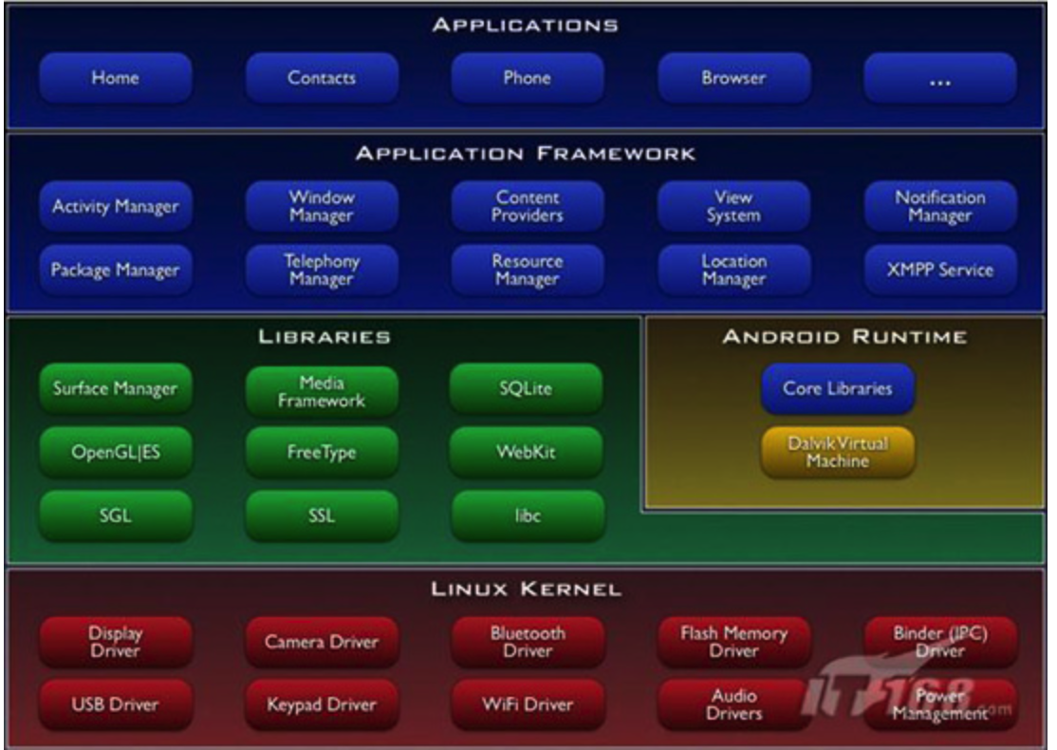
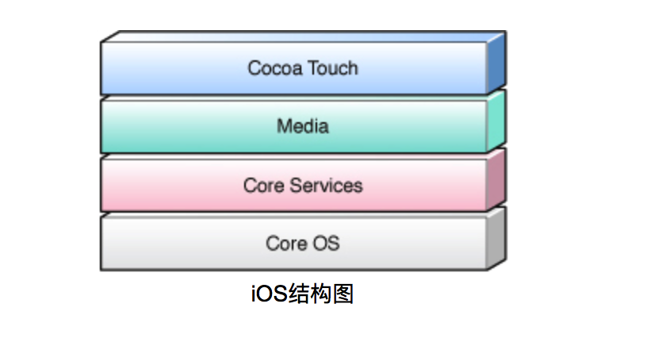
iOS、Android系统架构

Slide 3
APP测试复杂性
环境（大量的设备，各种OS，OS变化）
设备（内存容量，电池耗电量等）
网络（不同运营商）
可用性（方向，触摸，多触摸，缩放，分页和导航的局限性，各种干扰，如来电，来电短信，闹钟，和低电量警报）
场景（不同用户人群的使用场景，用户习惯）

Slide 4
APP测试方法一
安装、卸载测试
启动APP测试
升级测试
功能测试
性能
安全
各种网络状态下进行的测试

Slide 5
APP测试方法二
手机特性测试（横竖屏幕，Home，音量，Power键）
中断性测试
APP之间的交互测试
兼容性测试
APP对资源的占用
压力测试

Slide 6
幻视APP结构
图像识别
Unity 层（Unity版本兼容性，Unity特性）
Android/iOS层

Slide 7
幻视APP的交互测试思路
与手机系统APP的交互
相机，摄像头
视频播放器
位置定位
麦克风
与其他3rd APP的交互
微博
微信
与服务器的交互
数据上传下载
数据统计

Slide 8
算法核心专题测试
平移测试
旋转测试
遮挡测试
光照测试
倾斜测试

Slide 9
图像识别专题测试
饱和度
分辨率
像素
清晰度
相似图片
颜色区分
图形裁剪

Slide 10
Thank you for your time

